Slide 1
Celery
Доклад по дисциплине
«Распределённые объектные технологии»
распределённая очередь заданий
Смирнов В.А. Меженин М.Г.
ЮУрГУ
2012

Slide 2
Часть 1
Немного теории…

Slide 3
Очередь заданий – зачем?
Более сложные веб-приложения
Асинхронная обработка данных
Flickr – изменение размера фотографий
Синхронное обновление БД
Like, +1, «Мне нравится»

Slide 4
Как всё устроено
Размещаем запрос
Рабочий
Пользователь
Веб-сервис
Очередь
Рабочий
Рабочий
Рабочий

Slide 5
Как всё устроено
Задание выполняется
Рабочий
Пользователь
Веб-сервис
Очередь
Рабочий
Рабочий
Рабочий

Slide 6
Как всё устроено
Пользователь получает результат
Рабочий
Пользователь
Веб-сервис
Очередь
Рабочий
Рабочий
Рабочий

Slide 7
AMQP
Advanced Message Queuing Protocol
открытый протокол для передачи сообщений между компонентами системы
Передаёт сообщения с помощью очередей
Существуют свободные реализации
… хотя и был разработан для банковских нужд в JPMorgan Chase & Co.

Slide 8
Архитектура AMQP
Приложение
Приложение
Точка обмена
Очередь
Приложение
Приложение
Точка обмена
Очередь
Приложение
Клиенты
Сервер сообщений
Клиенты

Slide 9
Очереди AMQP
Fanout
все очереди
Direct
согласно ключу маршрутизации
Topic
маска
Headers
по заголовку сообщения

Slide 10
AMQP vs. очереди заданий
Похожая архитектура
Задания как сообщения
Результаты как сообщения
…
…
Celery!

Slide 11
Celery
≠
Распределённая очередь заданий на Python

Slide 12
Celery
На основе очередей сообщений
Быстрая
Распределённая!
Параллельная!
Планирование
проще, чем cron!
Синхронные и асинхронные операции
Группировка задач

Slide 13
…и это ещё не всё!
Удалённое управление заданиями
Маршрутизация
на основе маршрутизации AMQP
Диспетчер задач
Уведомления
Интеграция с Django!

Slide 14
Архитектура Celery
Redis
Рабочий
Рабочий
Рабочий
…
Рабочий
Хранилище результатов

Slide 15
Часть 2
…и немного практики.

Slide 16
Окружение
Программы
Redis-server
Пакеты
Django
Celery
django-celery
django-celery-with-redis
redis
Дополнительно
South
Selenium
PIL

Slide 17
Установка
Устанавливаем Redis
Создаём виртуальную среду, ставим пакеты
Разворачиваем Django-проект
Прописываем дополнительные настройки
INSTALLED_APPS += ('djcelery',)
...
BROKER_URL = 'redis://localhost:6379/0'
...
CELERY_RESULT_BACKEND = 'redis'
CELERY_REDIS_HOST = 'localhost'
CELERY_REDIS_PORT = 6379
CELERY_REDIS_DB = 0
...
import djcelery
djcelery.setup_loader()

Slide 18
Задания
Celery автоматически распознаёт задания в файлах tasks.py приложений
some_app
└ models.py
└ views.py
└ urls.py
└ tasks.py
tasks.py:
from celery.decorators import task
@task
def my_task(self, arg):
#исходный код задания

Slide 19
Запуск
Рабочие:
python manage.py celeryd
Django-сервер:
python manage.py runserver

Slide 20
Асинхронное выполнение
views.py
from my_project.some_app.tasks import my_task
def some_view(request):
...
value = "hello"
my_task.delay(value)

Slide 21
Синхронное выполнение
views.py
from my_project.some_app.tasks import my_task
def some_view(request):
...
value = "hello"
my_task.get(value)

Slide 22
«Создатель скриншотов»
tasks.py
# -*- coding: utf-8 -*-
from celery.task import task
from PIL import Image
from django.core.files import File
from selenium import webdriver
import datetime
import os
import tempfile
@task
def make_screenshot(screenshot):
# делаем скриншот
driver = webdriver.Firefox()
driver.get(screenshot.url)
fd, filename = tempfile.mkstemp('.png')
...

Slide 23
«Создатель скриншотов»
views.py
# -*- coding: utf-8 -*-
import urlparse
from django.shortcuts import *
from django import forms
from shootr.core.models import Bundle, Screenshot
from shootr.core.tasks import make_screenshot
class ScreenshotForm(forms.Form):
def save(self):
bundle = Bundle.objects.create()
for url in self.cleaned_data['urls']:
shot = Screenshot.objects.create(bundle=bundle, url=url)
make_screenshot.delay(shot)
return bundle
...

Slide 24
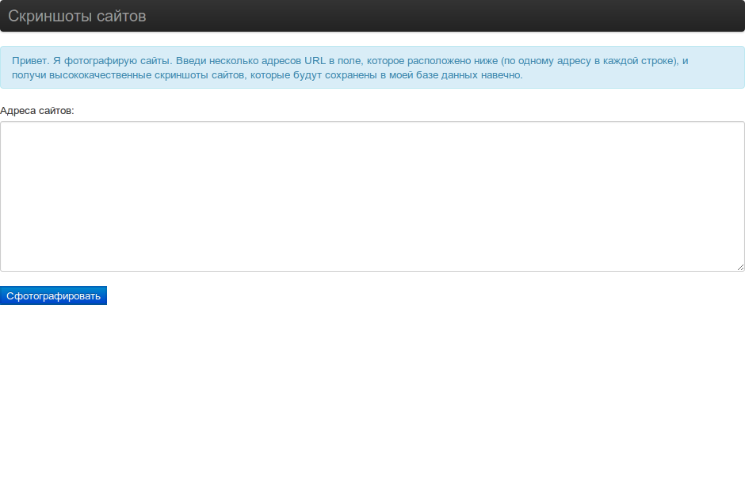
«Создатель скриншотов»
Домашняя страница

Slide 25
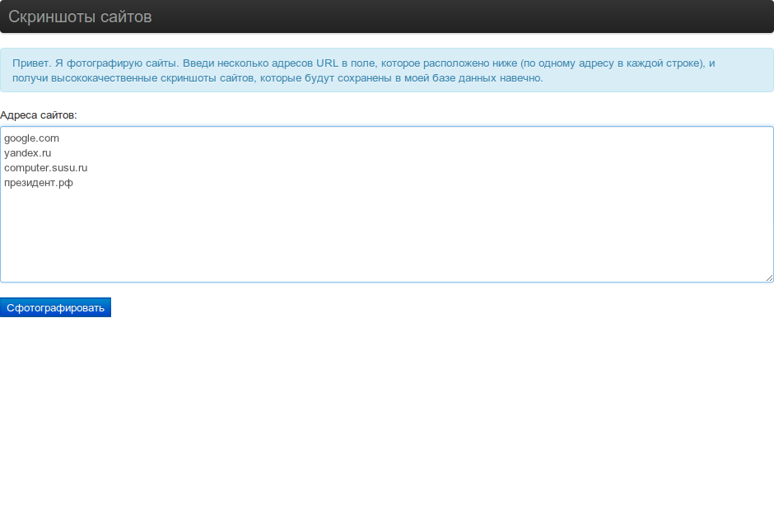
«Создатель скриншотов»
Вводим адреса нескольких сайтов

Slide 26
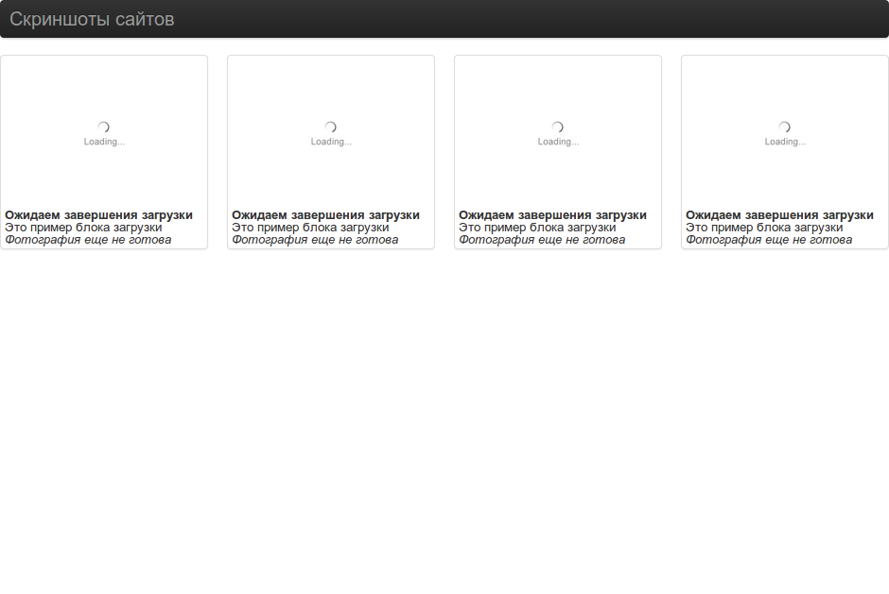
«Создатель скриншотов»
Рабочие принялись за дело
Мы видим страницу с будущими скриншотами

Slide 27
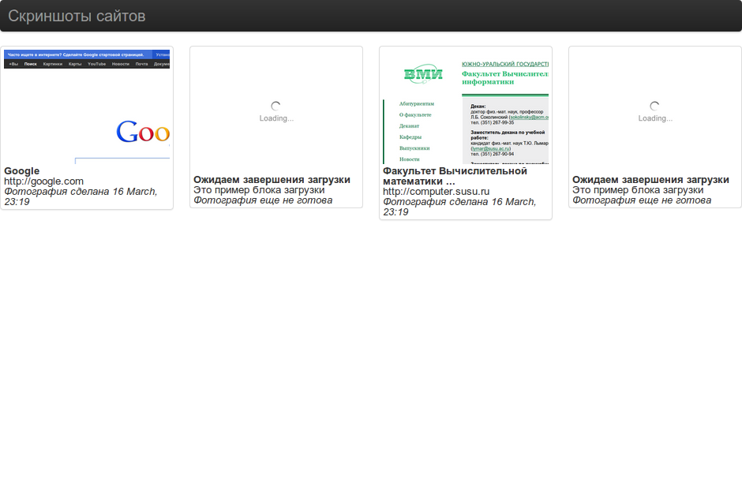
«Создатель скриншотов»
Некоторые уже отработали

Slide 28
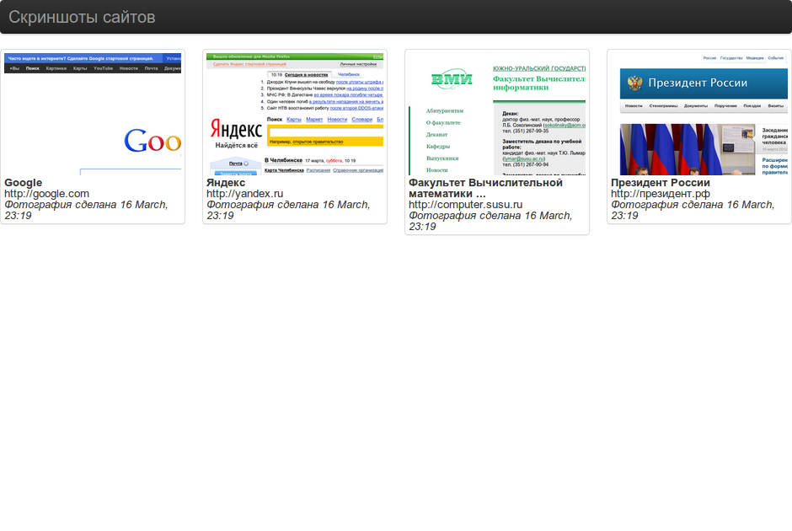
«Создатель скриншотов»
Все задачи выполнены

Slide 29
Итоги
Advanced Message Passing Protocol
открытый протокол для передачи сообщений между компонентами системы
Очереди заданий
для сложных асинхронных веб-приложений
Celery
распределённая очередь заданий на Python

Slide 30
Ссылки
http://celeryproject.org/
http://redis.io/
http://amqp.org/

